Slide 1

HELLO SPRING
RL基础-学习汇报
LET’S START

Slide 2
壹
贰
各种推荐
经典强化算法
目录
Teaching objectives
Teaching process
CONTENTS
叁
肆
5*5网格世界
PPO若干经典写法
Teaching Curriculum
Teaching Curriculum

Slide 3

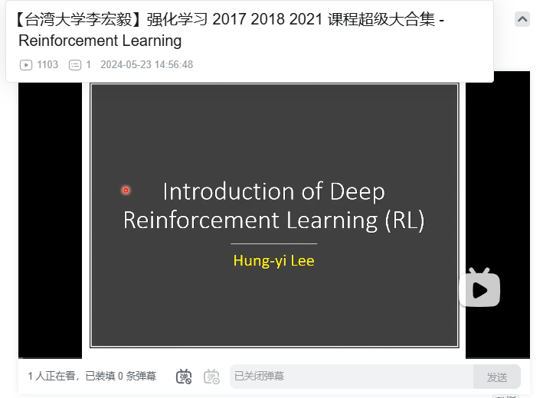


学习路径
强化学习应该如何入门：
https://zhuanlan.zhihu.com/p/700387770
https://www.bilibili.com/video/BV18r421j7S4
https://www.bilibili.com/video/BV1yv411i7xd

Slide 4
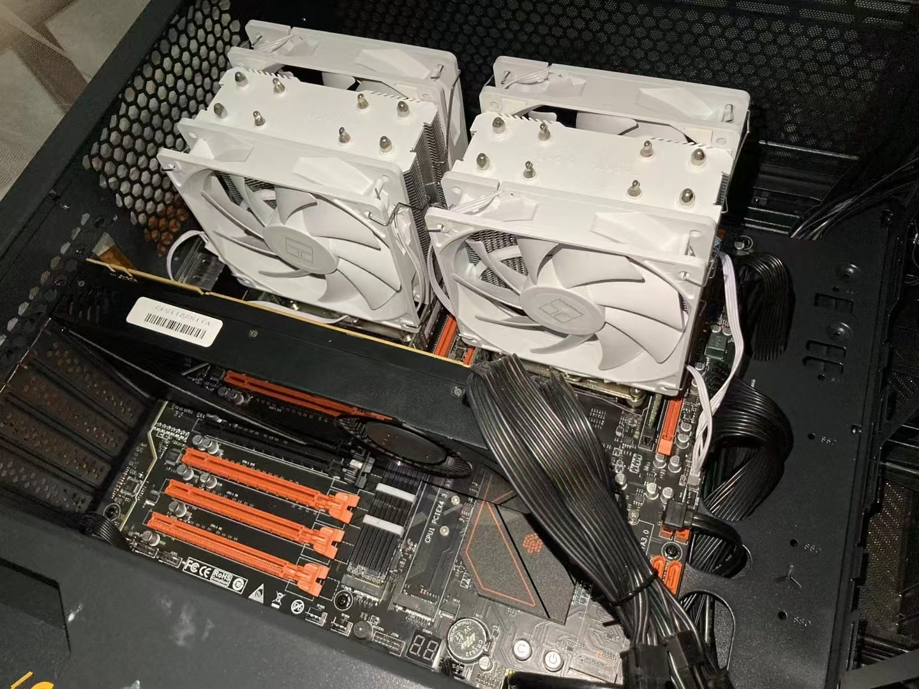
配置推荐
配置清单
 | 单价 | 个数 | 总和
2697Av4（16核心32线） | 246.5 | 2 | 493
2080ti(11G) | 1704 | 1 | 1704
华南x99-f8d-plus | 816 | 1 | 816
ddr4 2400 16G | 103 | 8 | 824
电源700w | 230 | 1 | 230
固态致钛 512G | 213 | 1 | 213
幻隐2050 512G | 218 | 1 | 218
机箱 | 238 | 1 | 238
散热器 | 120 | 2 | 240
小米功耗插座 | 51.8 | 1 | 51.8
远程开机卡 | 60 | 1 | 60
 |  | 总和： | 5087.8

Slide 5
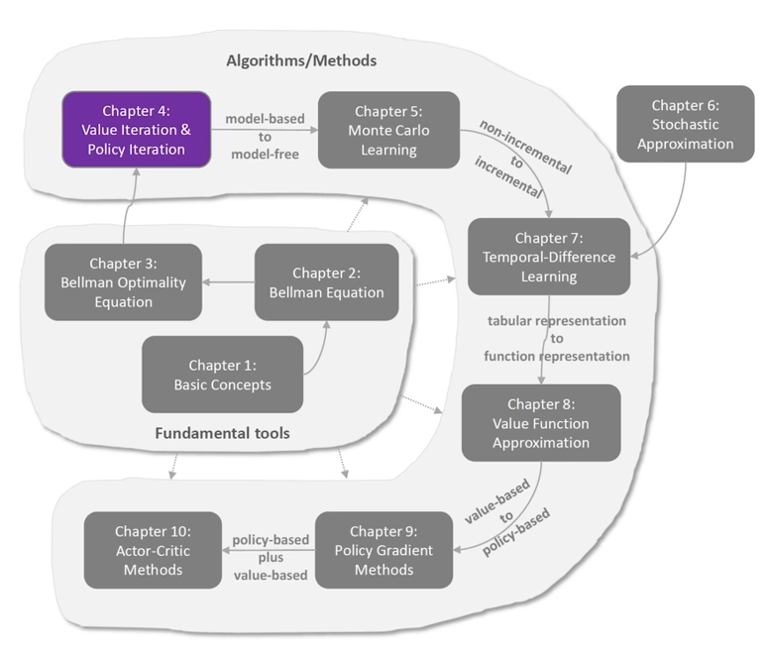
赵老师的学习路径

Slide 6
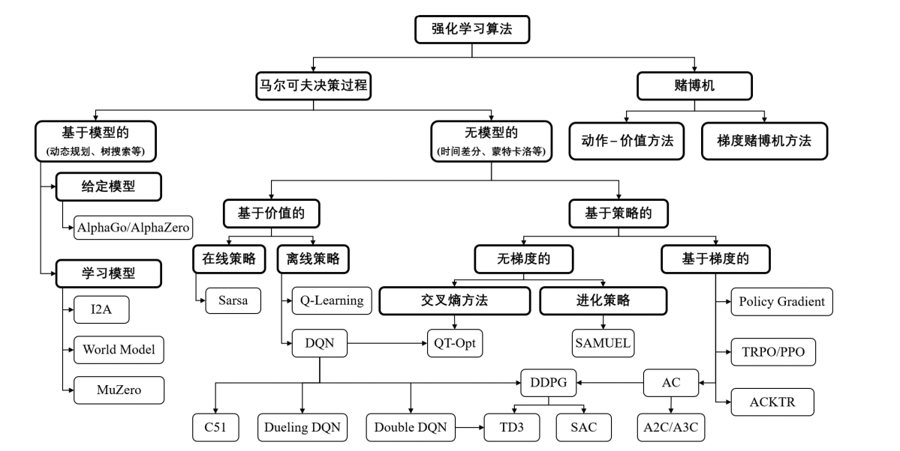













经典强化学习
MCTS

Slide 7
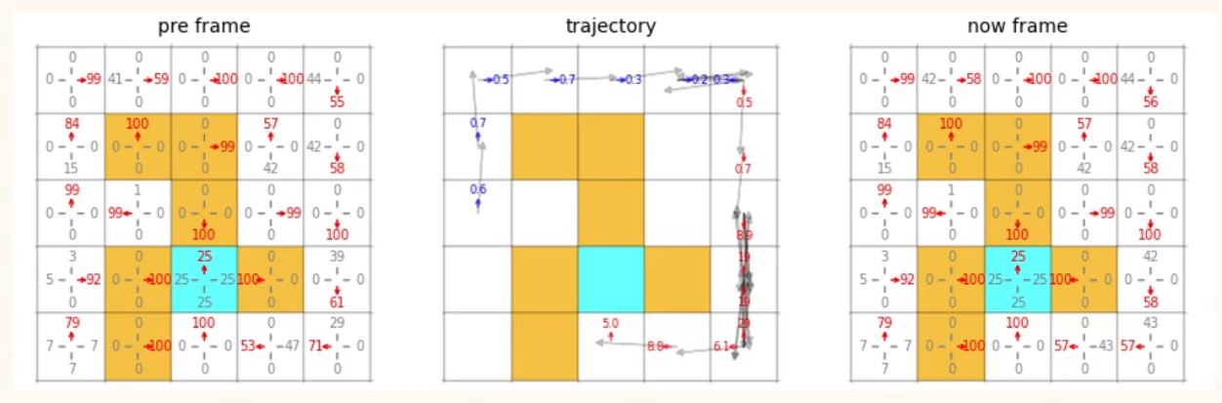
5*5网格世界

Slide 8
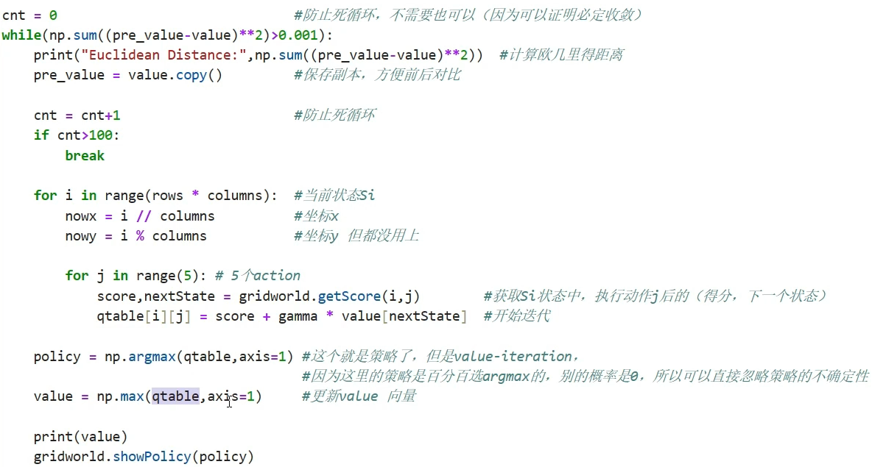
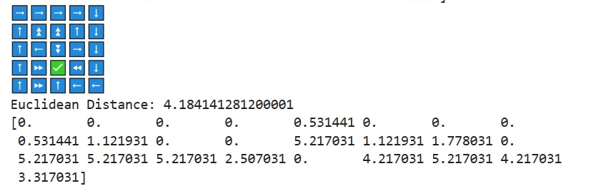
5*5网格世界结果展示 4.1 value iteration
收获：知道了如何评价智能体在当前state执行策略pi的“好坏”，即对于贝尔曼方程的求解

Slide 9
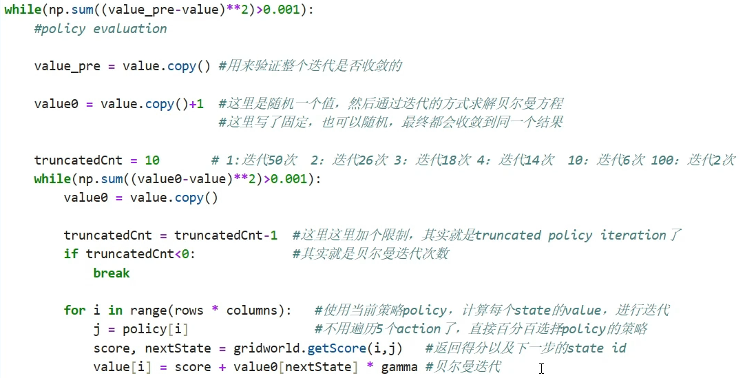
5*5网格世界结果展示 4.2 policy iteration
收获：这是sutton提出的一个RL框架，该框架中，RL分成了策略评估和策略改进两步，我们至今仍在使用这个框架

Slide 10
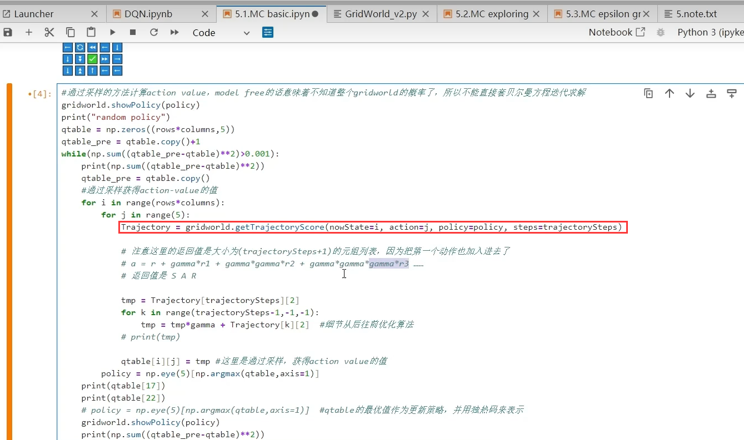
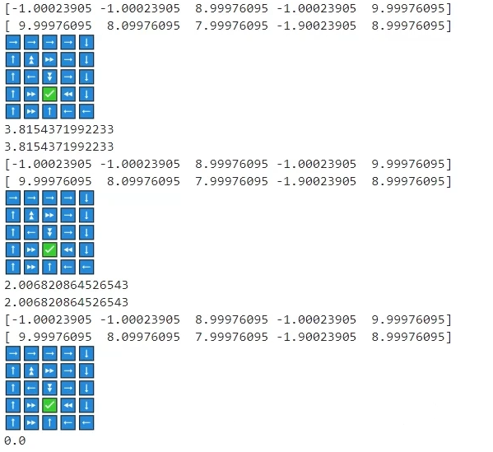
5*5网格世界结果展示 5.1 MC-basic
收获：1、用蒙特卡罗采样，来估计state value/action value，是接触的第一个model free的算法。
2、使用采集的方式来近似价值，需要较高的精度（采集长度or采集次数），不然容易跑不出结果

Slide 11
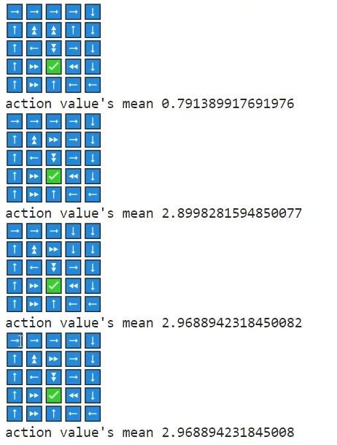
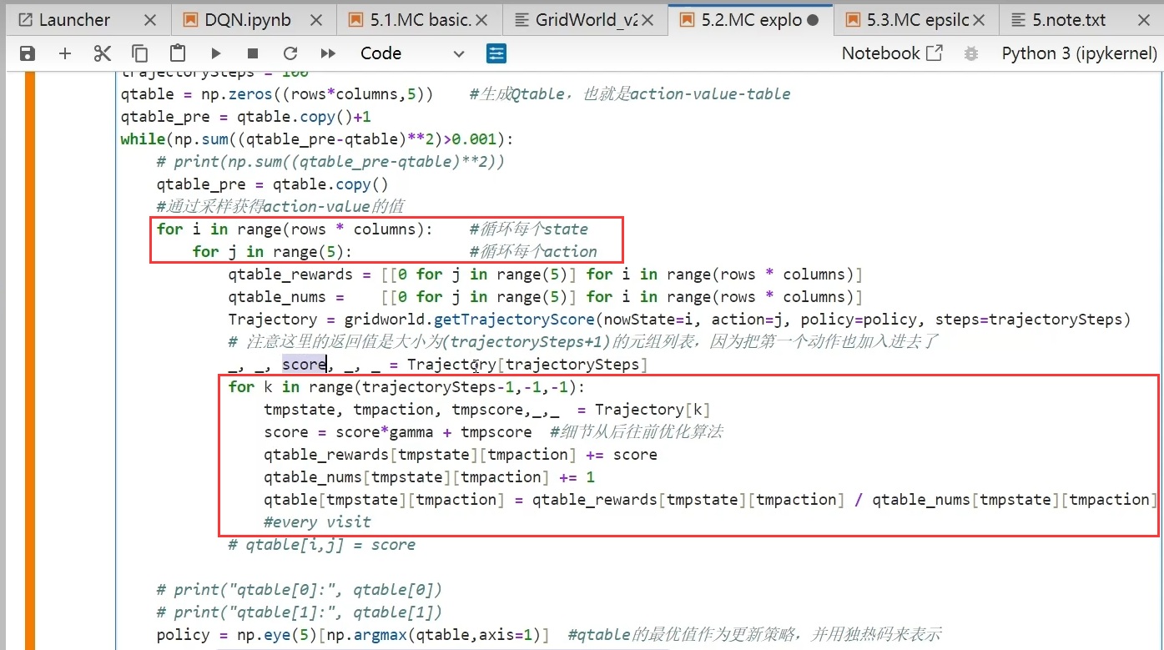
5*5网格世界结果展示 5.2 MC-exploring-starts
收获：exploring starts是保证得到最优解的必要条件，只有所有的state都能访问并更新，才有机会找到最优解。（剪枝是用人为经验把非最优探索去掉）

Slide 12
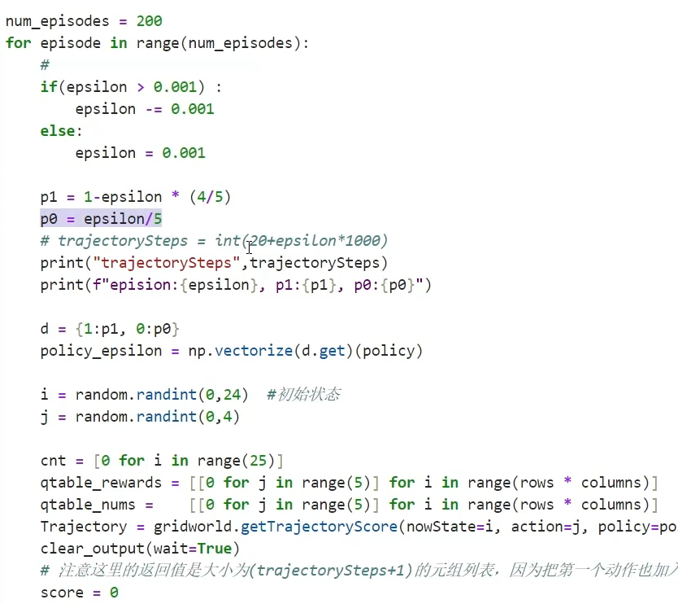
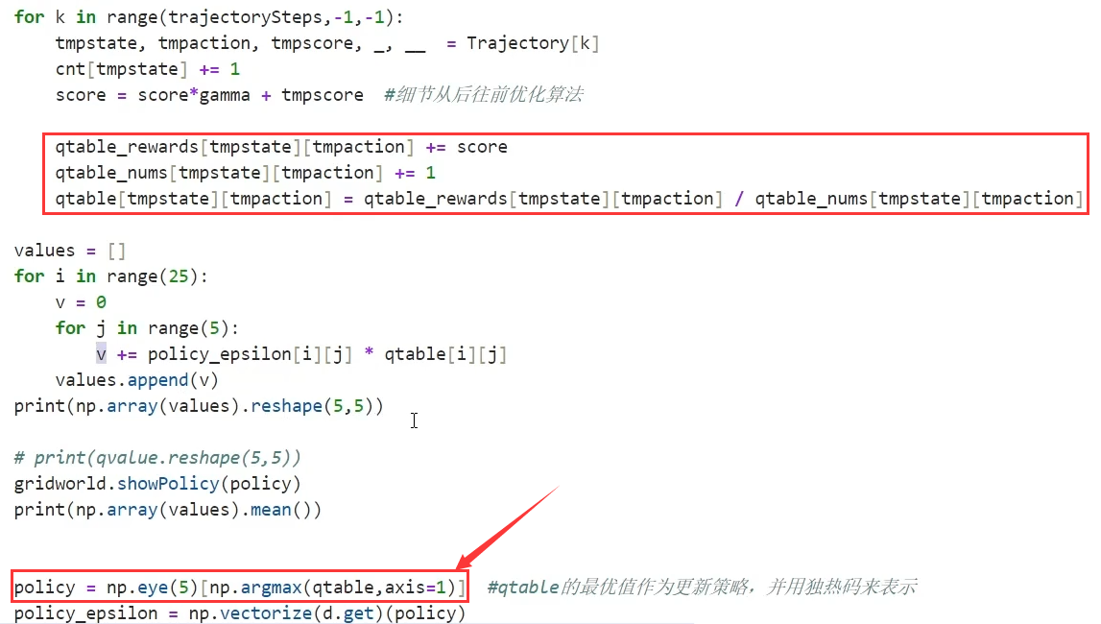
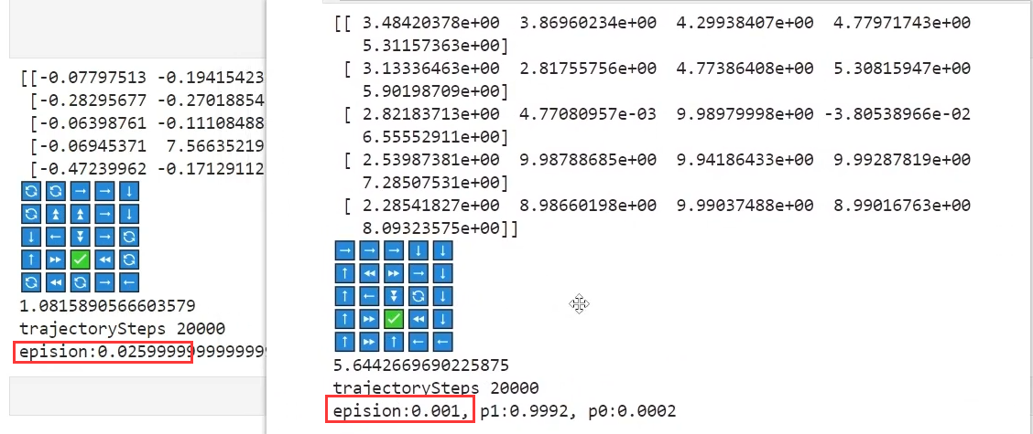
5*5网格世界结果展示 5.3 MC-epsilon-greedy
收获：1、第一次引入了随机性，在拥有随机性时，一个极长的轨迹即可满足exploring starts的条件。
2、引入了随机探索的衡量因子：epsilon-ε，平衡探索和利用是强化学习一生的课题

Slide 13
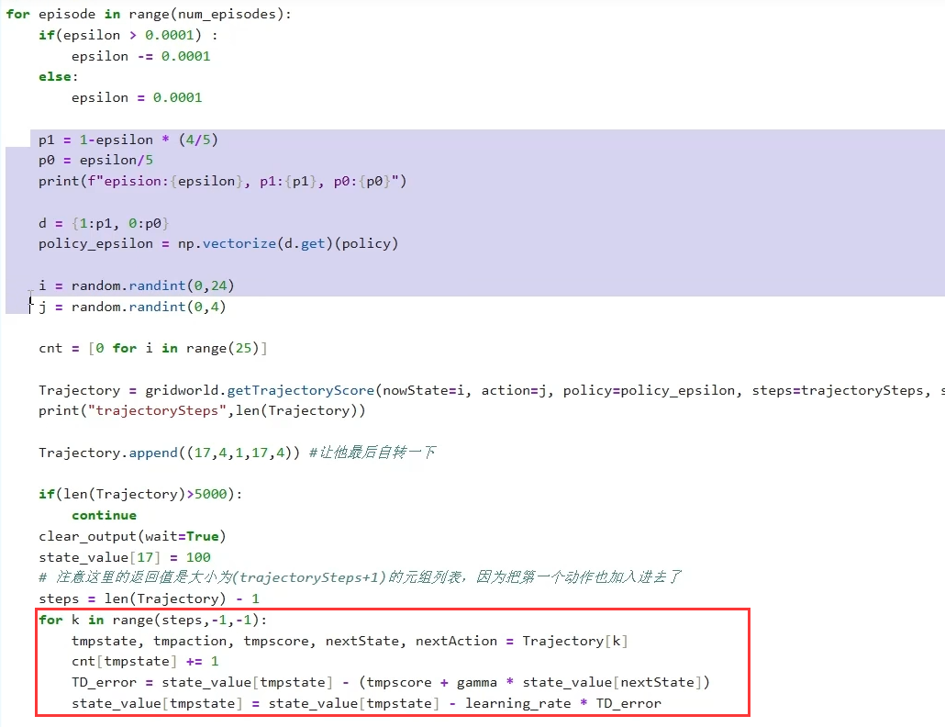
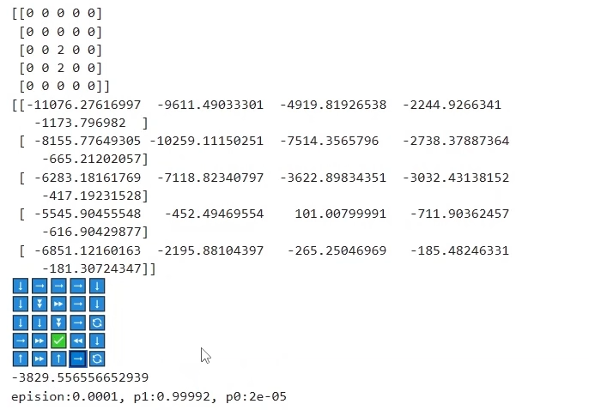
5*5网格世界结果展示 7.1 TD-with state value
收获：1、用TD的方法（把未来一步当作ground truth）去拟合state value。
2、奖励总是从后往前传递的。
3、明细了state value更详尽的定义，“贝尔曼方程的解，不仅取决于pi，而且取决于智能体的初始位置”

Slide 14
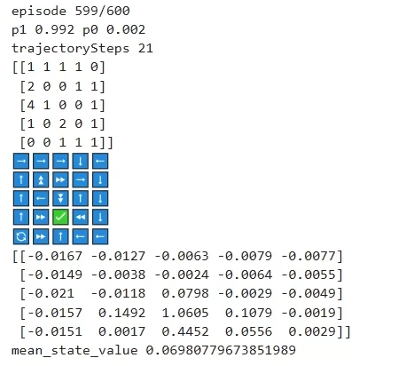
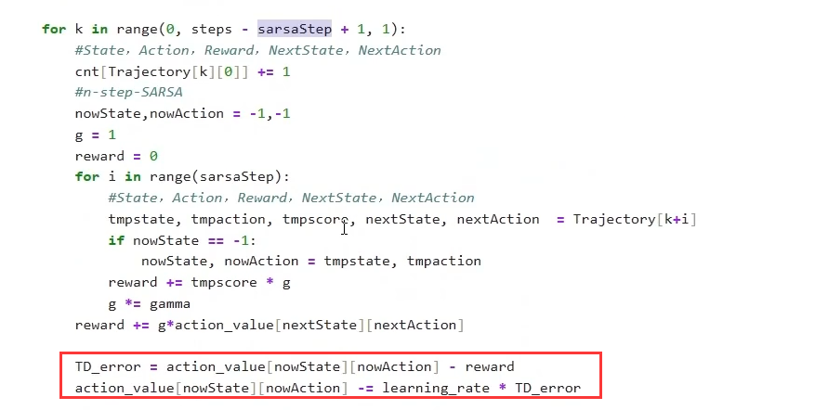
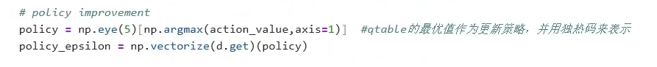
5*5网格世界结果展示 7.2 SARSA
收获：1、大体依然是policy evaluation和policy improvement的架构。
2、在用TD进行action value估计之后，使用policy improvement进行策略提升

Slide 15
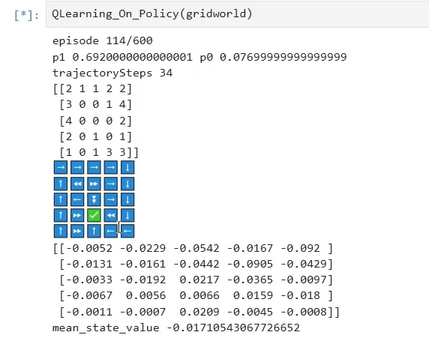
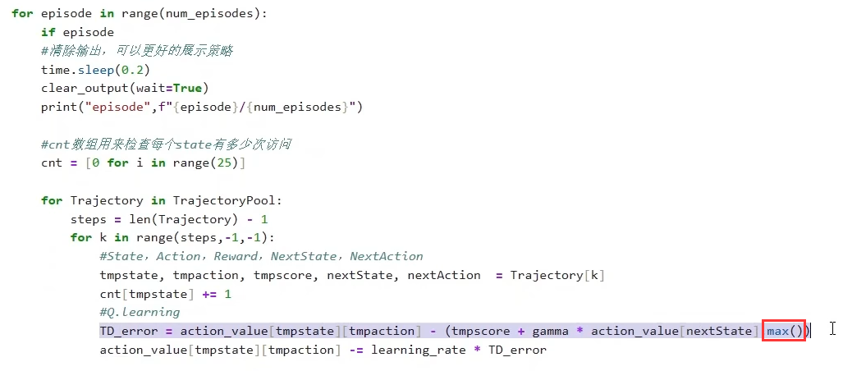
5*5网格世界结果展示 7.3 Q-learning
收获：1、Q-learning不强调探索了，用纯探索的behavior policy就可以让Q-learning得到比较不错的性能。
2、Q-learning也不强调策略提升了，因为它拟合的是贝尔曼最优方程。是一个全局性的概念。

Slide 16
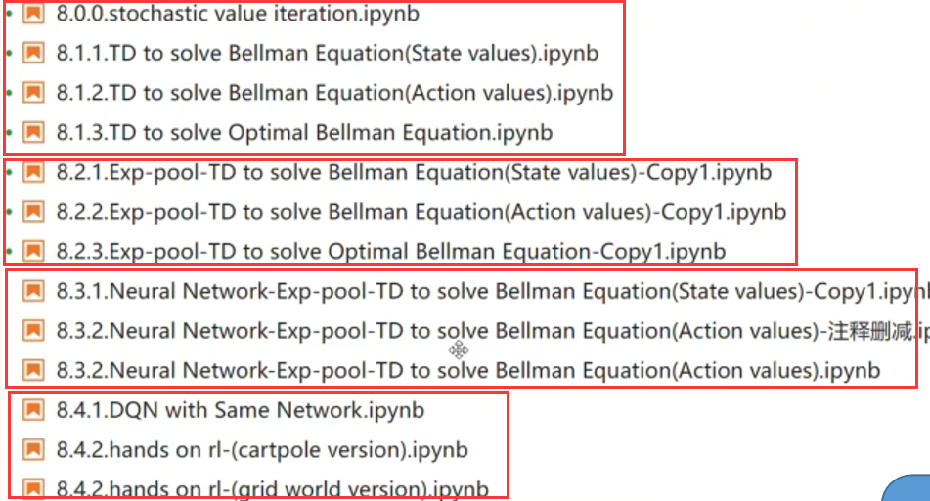
5*5网格世界结果展示 8 DQN
收获：tabular-TD的方法解决贝尔曼方程/贝尔曼最优方程的可行性
具体：使用经验池，把tabular-TD改造成使用经验池的版本
收获：明晰了所谓策略的本质，其实是指的使用这个策略所得到的<state,action,others> 键值对的分布，并且该分布强相关于当前智能体所在的初始位置
具体：用神经网络把tabular给替换了
收获：在神经网络中，也可以拟合当前策略的贝尔曼方程以及全局贝尔曼最优方程；但是缺点是，在网格世界中，引入神经网络，泛化性极大，难以收敛到正确解
具体：使用DQN去解决实际问题
缺点：
收获：卡了我俩月，1、因为不熟悉RL，不清楚是哪部分出了问题，2、找到了泛化性太强的问题所在，但不会解决，3、找到了hands on RL的代码，并且把state从(0~24)改成了(x,y)坐标，DQN才work

Slide 17
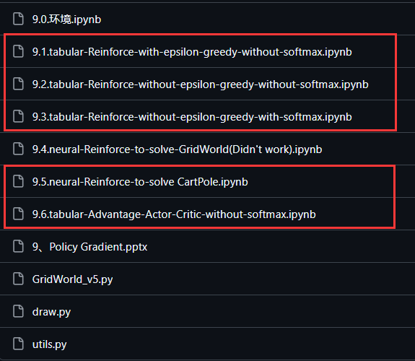
5*5网格世界结果展示 9 Reinforce
起因：reinforce算法一直效果很差
过程：控制变量探究什么原因使得效果不好；1、把神经网络去掉，2、在tabular的版本下用epsilon-greedy来增加探索或者只用原来reinforce的探索，3、判断是否是softmax的问题
结论：在tabular下，上述的所有测试，均成功。
而在neural，5*5的网格世界均失效了。超参数无论怎么设置。
然而并不是reinforce的锅，整个PG算法在5*5网格世界中效果都很糟糕。因为奇怪的泛化
5*5网格世界，在tabular的形式下尝试了reinforce，AC，A2C，效果均非常好。

Slide 18
5*5网格世界结果展示 9 Reinforce
起因：reinforce算法一直效果很差
过程：控制变量探究什么原因使得效果不好；1、把神经网络去掉，2、在tabular的版本下用epsilon-greedy来增加探索或者只用原来reinforce的探索，3、判断是否是softmax的问题
结论：在tabular下，上述的所有测试，均成功。
而在neural，5*5的网格世界均失效了。超参数无论怎么设置。
然而并不是reinforce的锅，整个PG算法在5*5网格世界中效果都很糟糕。因为奇怪的泛化
5*5网格世界，在tabular的形式下尝试了reinforce，AC，A2C，效果均非常好。

Slide 19
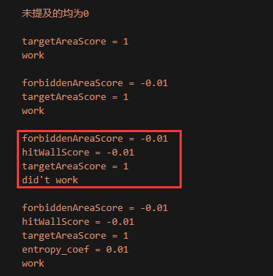
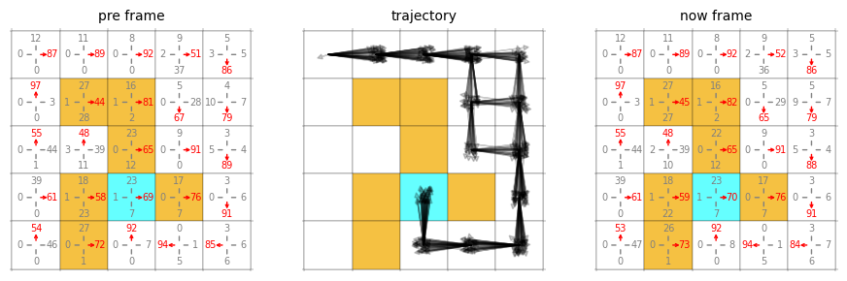
5*5网格世界结果展示 10 PPO
过程：看了非常多的代码，修改过很多版本的PPO，均失败告终。机缘巧合下，在github的forzen lake环境中，看到有人实现了PPO版本的。
结论：奖励设计非常重要，基本上什么都没改，就改了奖励，就成功了

Slide 20
各种PPO
Critic有三种拟合：
1、MC
2、TD
3、GAE
数据处理有两种：
1、先预处理Advantage
2、先存原始数据，之后再处理
softmax有两种：
1、legal softmax
2、softmax
概率有两种存储：
1、存原始概率
2、存log之后的概率
探索有两种：
1、纯用policy network
2、用entropy_coef
reward shaping有两种：
1、固定reward shaping
2、使用退火算法，把诱导奖励逐渐变0
神经网络的设置：
1、FC
2、CNN
3、Attention
神经网络的优化：
1、梯度裁剪
2、模型尽可能小
数据采集有两种：
1、一个batch采集若干条轨迹
2、一个batch是若干条轨迹的前面/中间/后面

Slide 21
THANK YOU
请批评指正

